Slide 1
Fizz Buzz Requirements
Erstellt von: Geisendorfer Hans-Bernd

Slide 2
Unit Test?
Entwickeln Sie mit Visual Studio x64 Version und .NET Framework 4.5 Unit Tests in C#. Download von Visual Studio Community (Free version) here: https://www.visualstudio.com/de/thank-you-downloading-visual-studio/?sku=Community&rel=15
Anleitung zur Erstellung von Unit Tests in Visual Studio finden Sie hier: https://docs.microsoft.com/en-us/visualstudio/test/getting-started-with-unit-testing

Slide 3
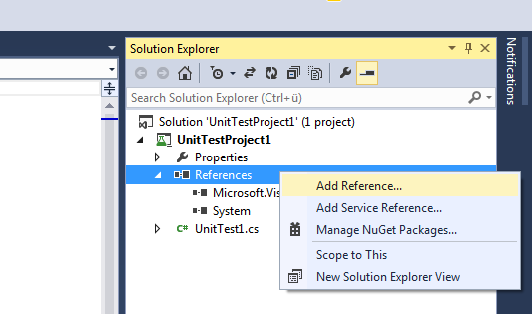
Setup
Bitte erstellen Sie ein Unit Test Projekt laut Anleitung auf der vorigen Seite
Fügen Sie die beiliegende FizzBuzz.dll wie folgt in das Unit Test Projekt ein:

Slide 4
Implementierung
In der FizzBuzz.dll ist folgende Logik implementiert:
* Converts an integer to a string following this rules:
* If the number is divisible by 3 or if it has a 3 in it the function will return "Fizz"
* If the number is divisible by 5 or if it has a 5 in it the function will return "Buzz"
* If the number is divisible by 3 and divisible by 5 the function will return "FizzBuzz"
* If the number contains 3 and 5 the function will return "FizzBuzz"
* If the number does not fullfill any of these requirements the function will return the inputNumber in string: i.e. 1 = "1"
The constructor of the class is empty
It contains one public method: FizzBuzzConversion(int inputNumber) and returns a string
public string FizzBuzzConversion(int inputNumber)

